Slide 1
山东科技大学成人高等教育
考务管理工作培训
2016年5月

Slide 2
考务工作流程图
查看考试日程表
预约考试
考点教室维护
导出签到表和成绩登记表
考场安排
考场资源维护
线下组织考试
录入各类成绩

Slide 3
  一、查看考试日程表
      1、功能概述
      查看总部发布的考试日程安排。
      导出日程表，导出考试明细表。
      2、操作步骤
登录函授站管理子系统进入考务管理——考试安排管理——
      查看考试日程表，如图所示。

Slide 4
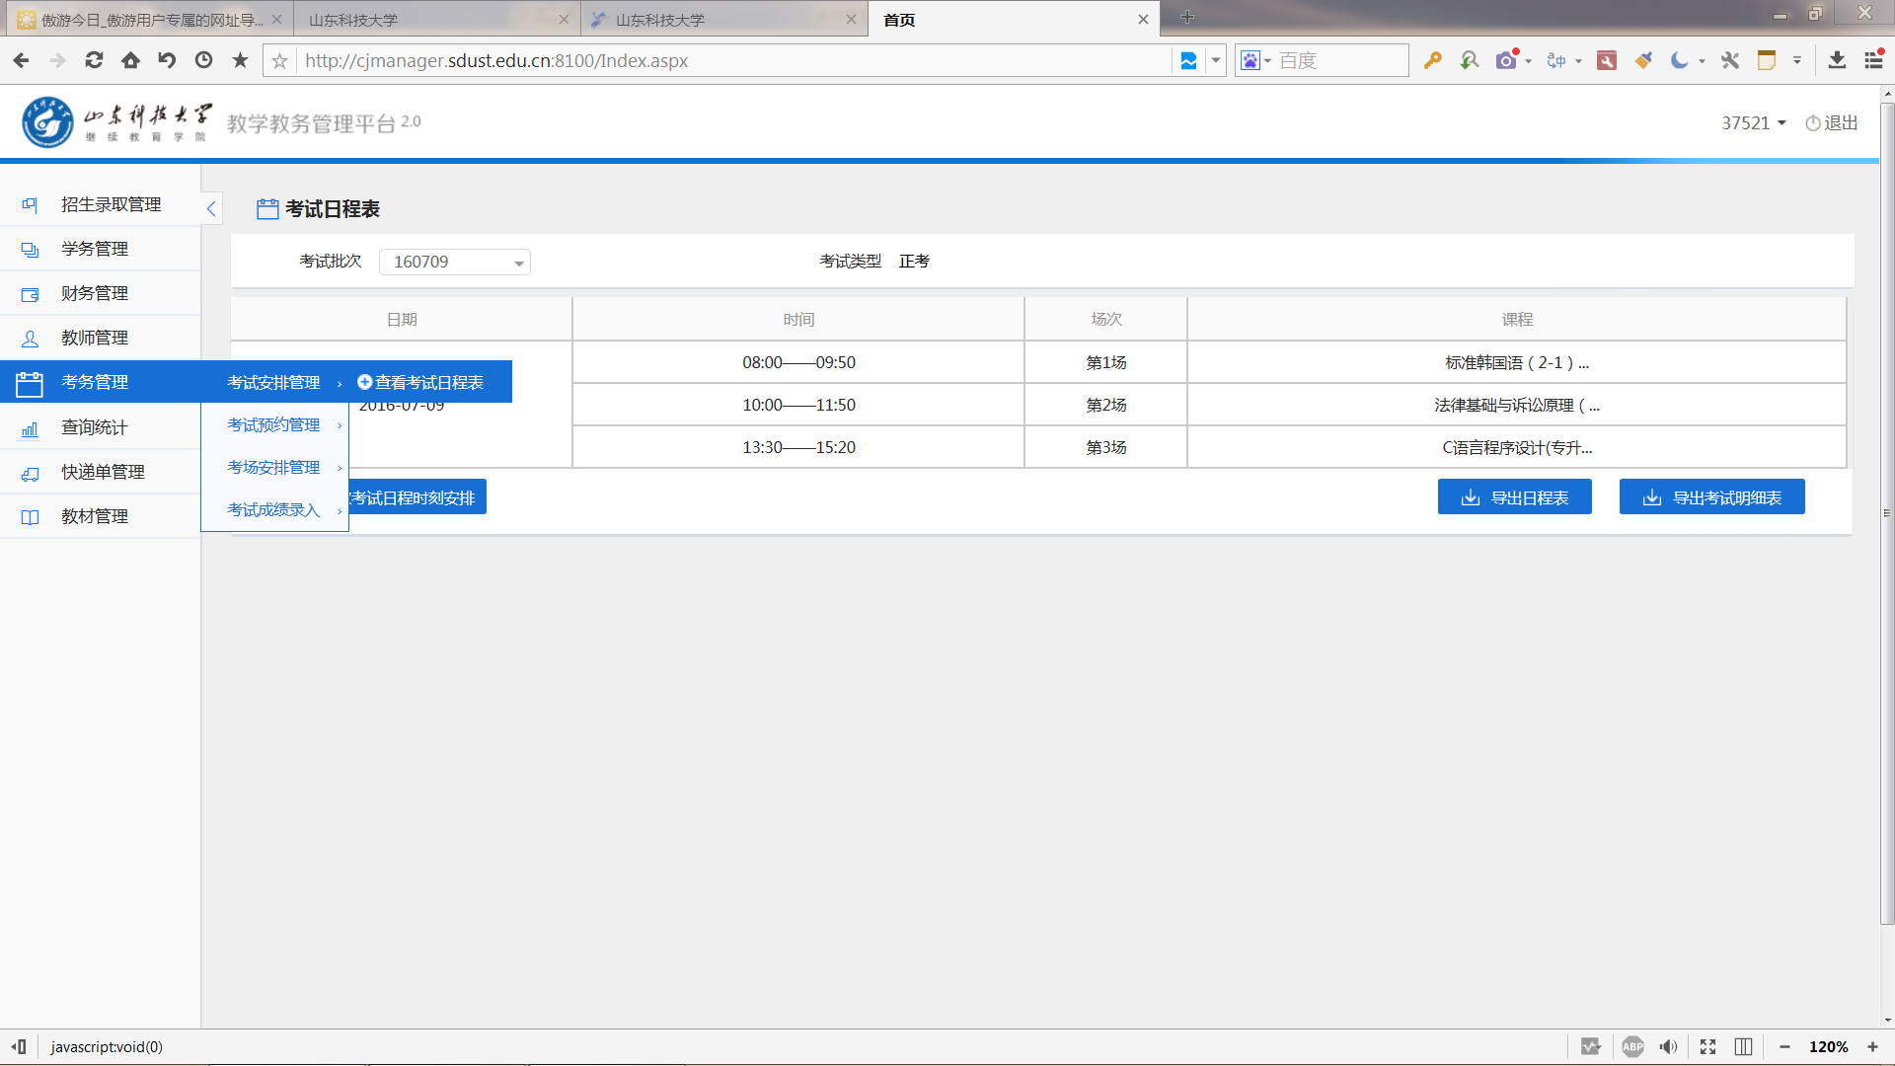
图 ‑查看考试日程表

Slide 5
二、考试预约管理
  1、集体预约
      （1）功能概述
      函授站老师代学生进行考试集体预约。
      （2）操作步骤
      登录函授站管理子系统，进入考务管理——考试预约管理——集体预约，如图所示。

Slide 6
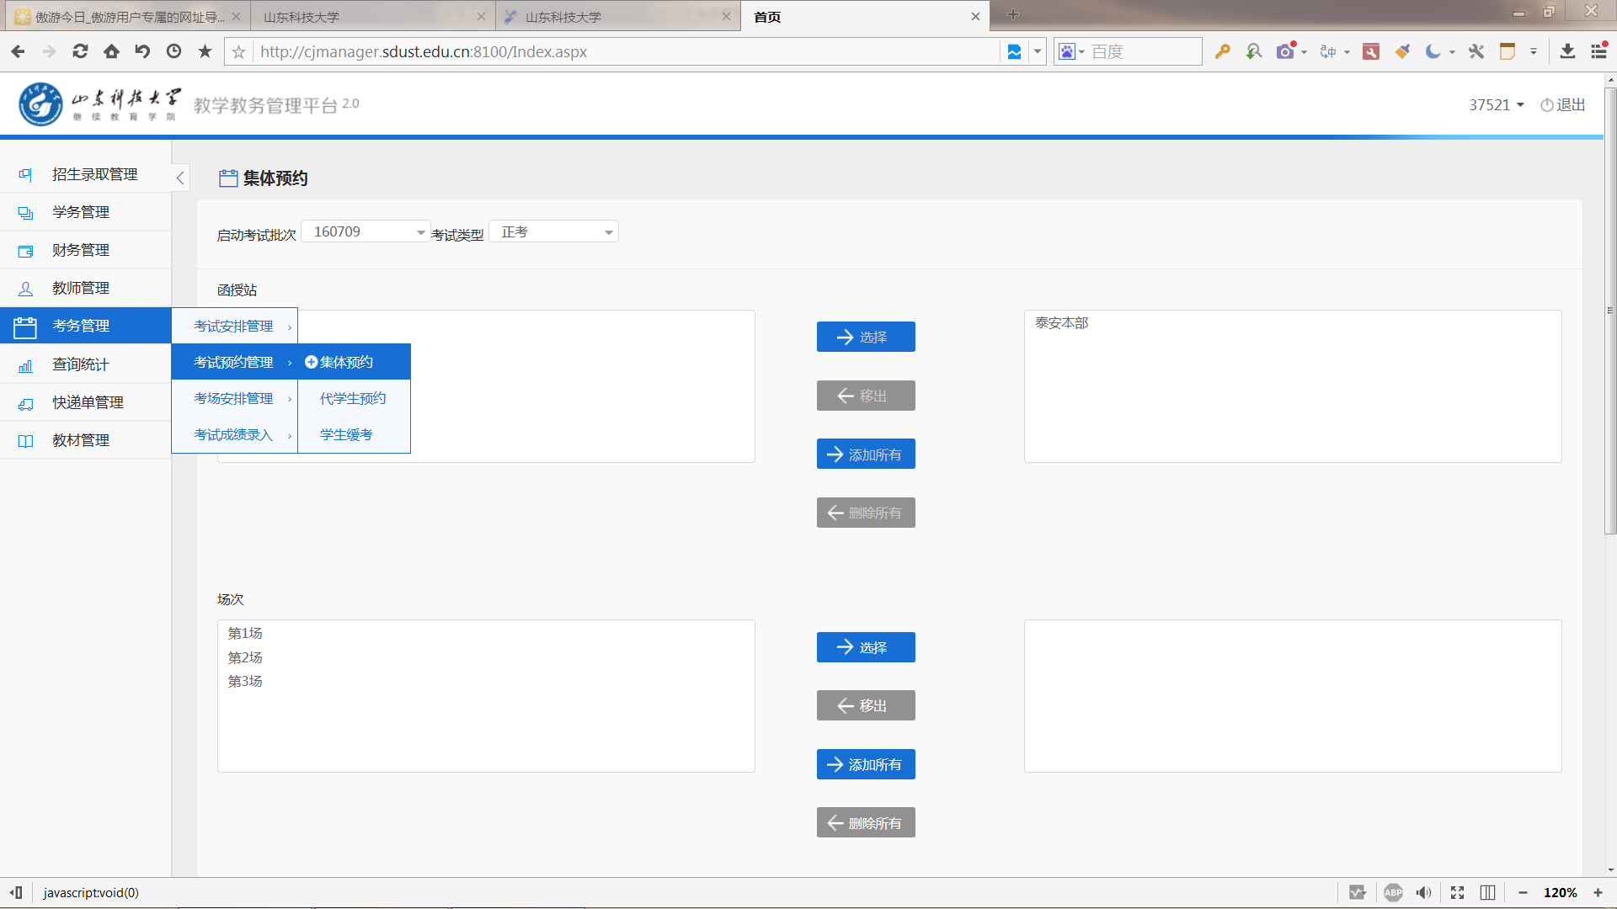
图 ‑集体预约

Slide 7
      2、代学生预约
      （1）功能概述
      函授站老师代学生进行考试预约。功能类似于总部的代学生预约功能，此功能只能代预约本函授站下的学生。
      （2）操作步骤
      登录函授站管理子系统，进入考务管理——考试预约管理——代学生预约，如图所示。

Slide 8
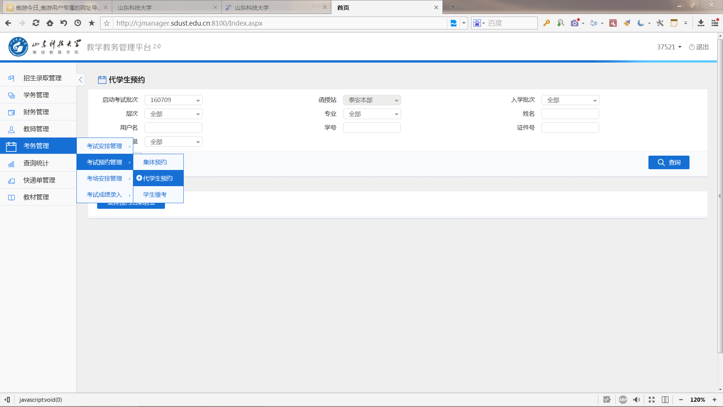
  代学生预约图

Slide 9
考试预约全部结束后，各函授站需根据本函授站学生考试预约的情况进行课程考试的考场安排。

Slide 10
  三、考点教室维护
  1、功能概述：
  设置本函授站下的考点教室。
  2、操作步骤：
  录函授站管理子系统，进入考务管理——考场安排管理——考
  点教室维护，如图 所示。

Slide 11
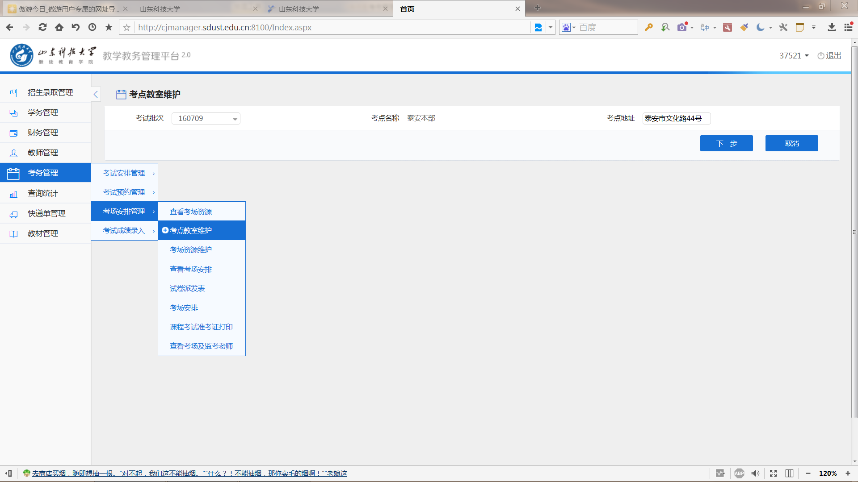
图 ‑考点教室维护

Slide 12
  四、考场资源维护
      1、功能概述：
      设置各场次下的具体考试教室信息，并进行维护。
      2、操作步骤：
      登录函授站管理子系统，进入考务管理——考场安排管理——考场资源维护，如图所示。

Slide 13
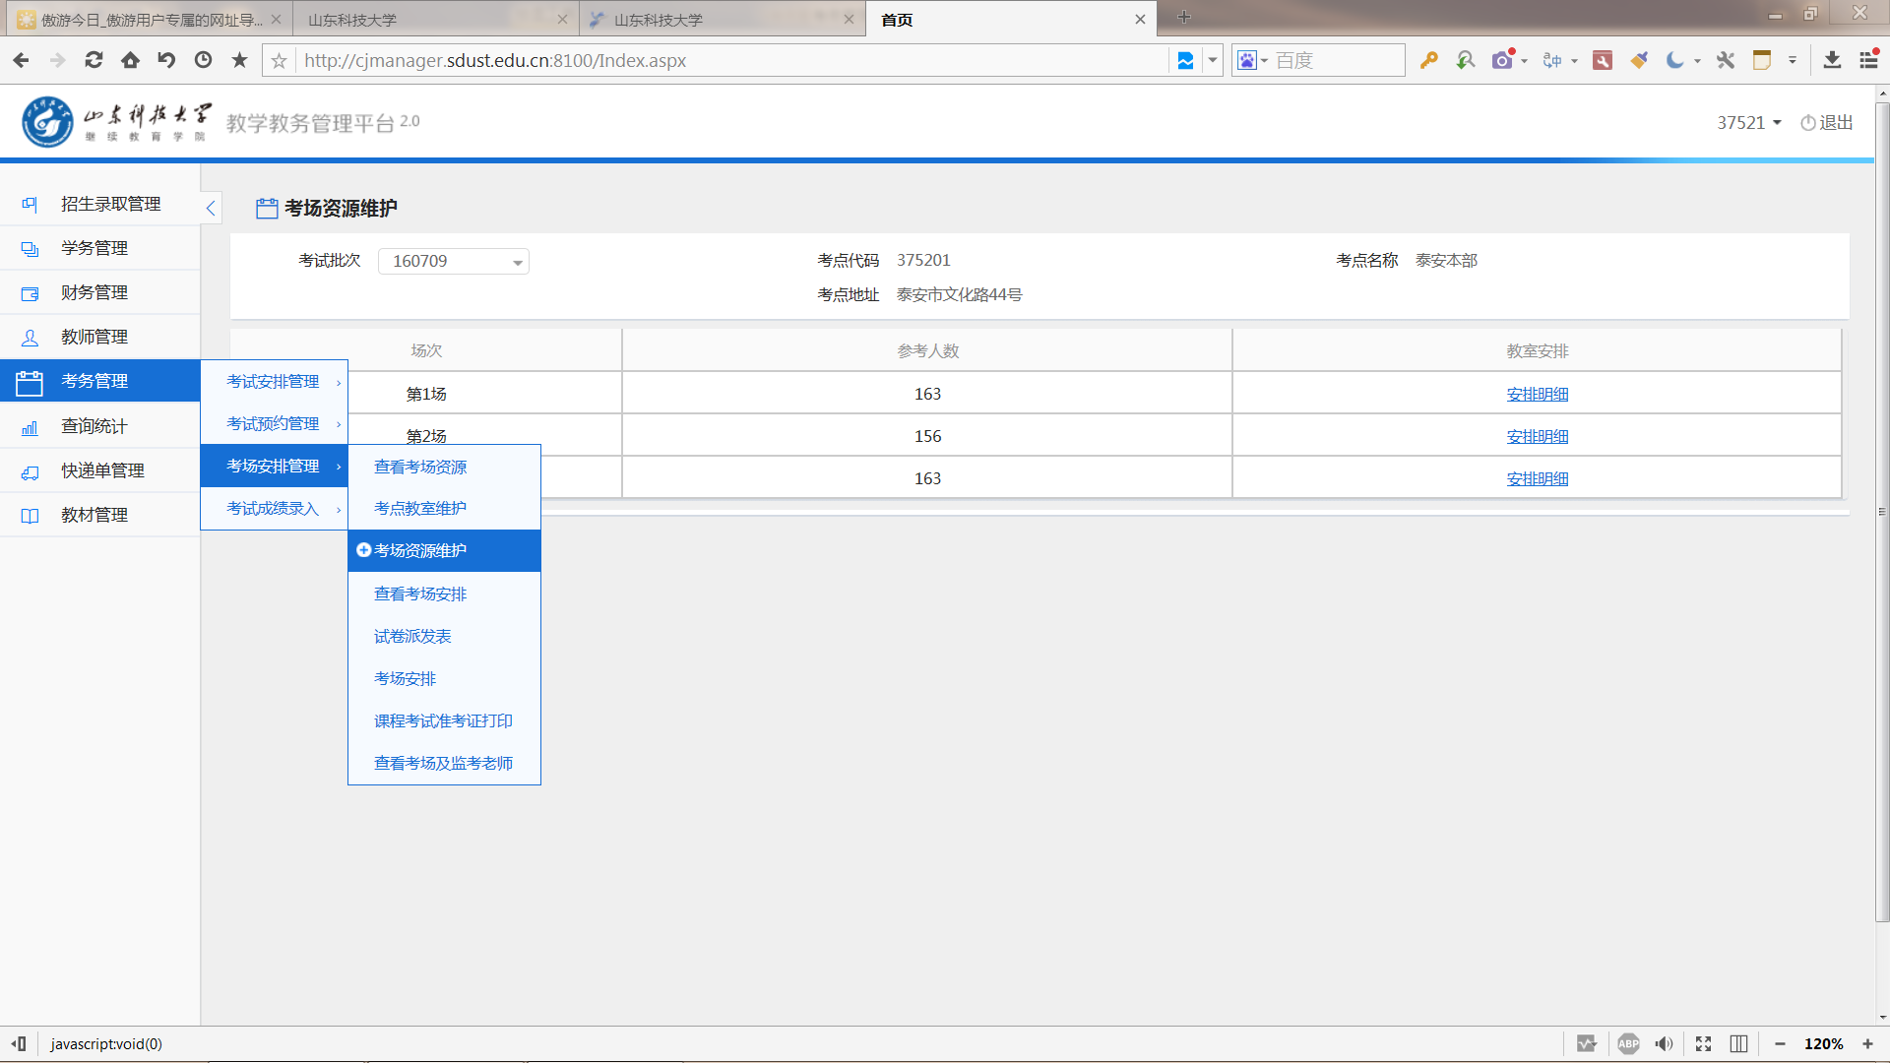
图 ‑考场资源维护

Slide 14
五、考场安排
      1、功能概述：
      对已预约考试的学生进行考场安排。
      2、操作步骤：
      登录函授站管理子系统，进入考务管理——考场安排管理——考场安排，如图所示。

Slide 15
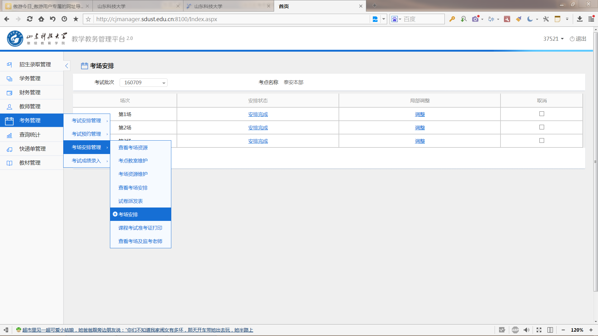
图 ‑考场安排

Slide 16
六、生成试卷袋编号，导出考生签到表和成绩登记表
      1、功能概述：
      导出考场内需要的一些表格。
      2、操作步骤：
登录函授站管理子系统，进入考务管理——考场安排管理——查看考场安排，如图所示。
注：生成试卷袋编号只能在考场安排截止时间之后进行。

Slide 17
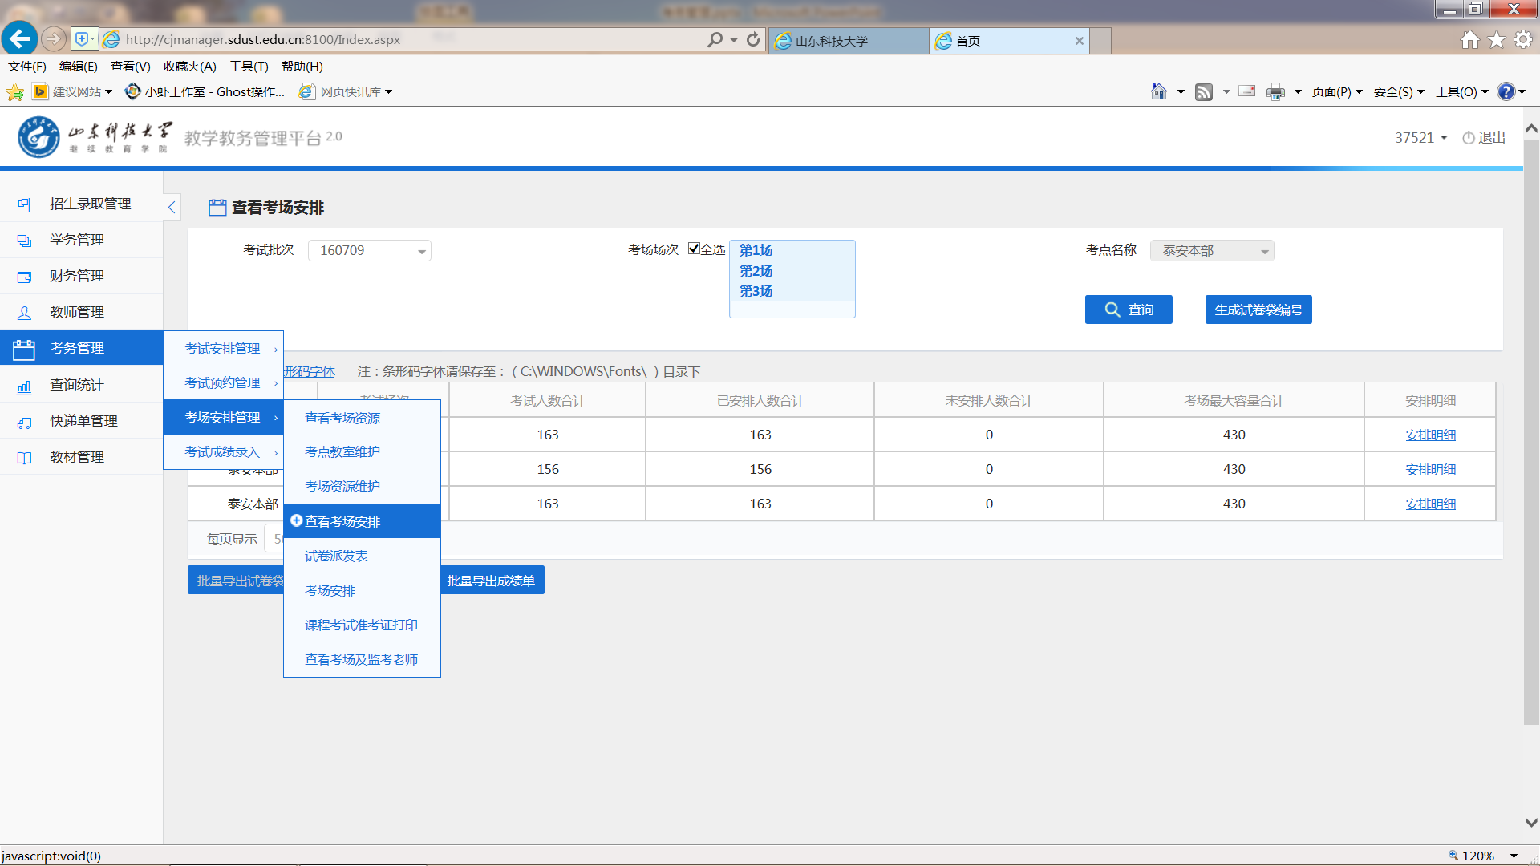
图 ‑查看考场安排

Slide 18
七、录入平时成绩。
      1、功能概述：
      录入学生平时成绩。
      2、操作步骤
      登录考务管理子系统，进入考务管理——考试成绩录入——录入平时成绩，如图所示。
      注：需在总部设置的平时成绩录入时间范围内才可以录入。

Slide 19
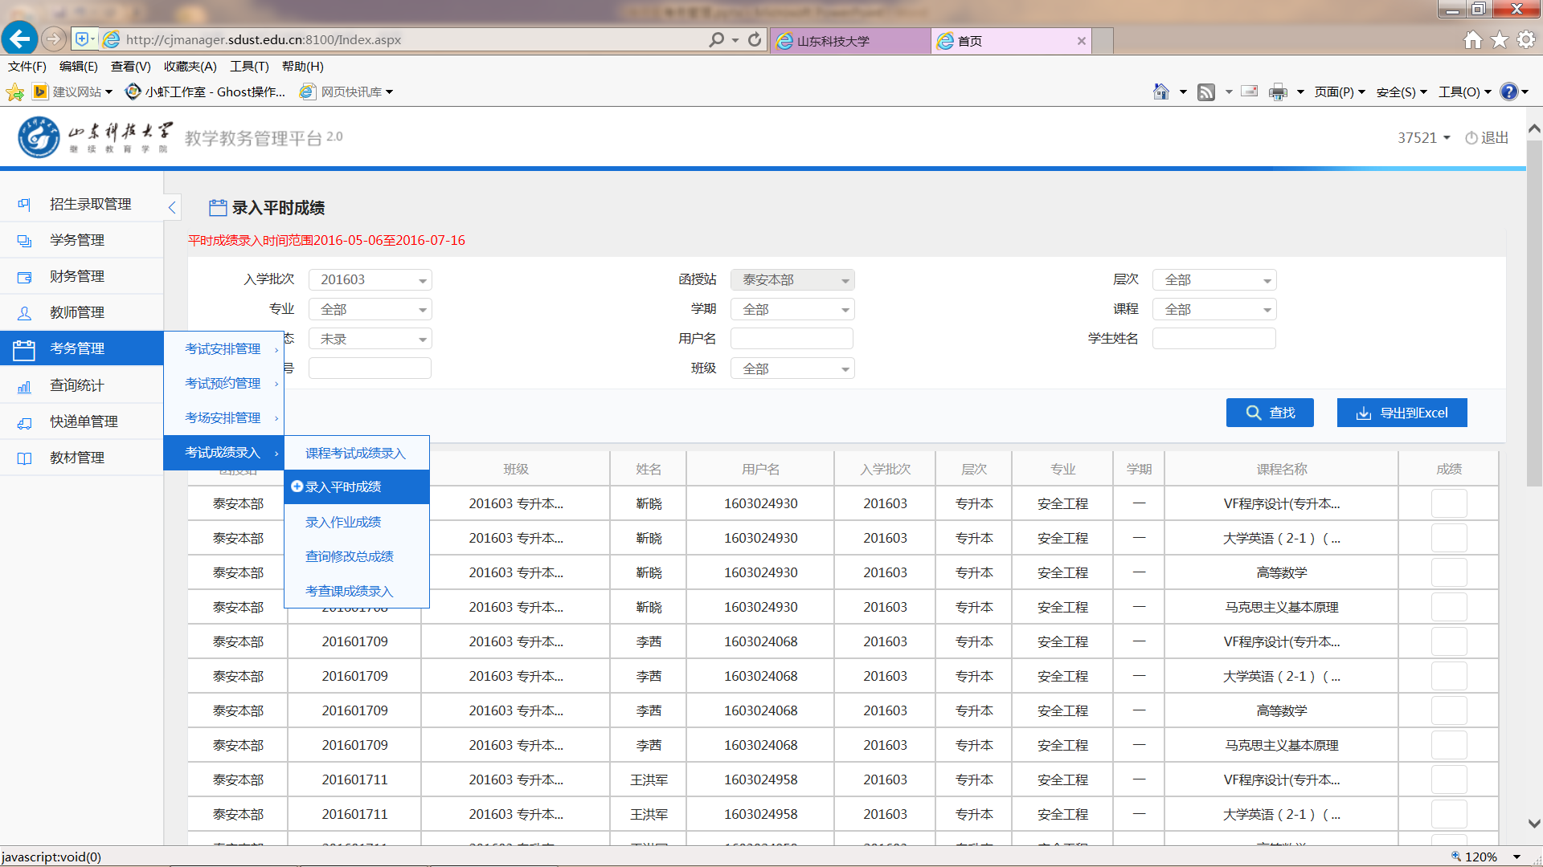
图 ‑录入平时成绩

Slide 20
  八、录入作业成绩
      1、功能概述：
      录入学生线下作业成绩。
      2、操作步骤：
      登录考务管理子系统，进入考务管理——考试成绩录入——录入作业成绩，如图所示。
      注：需在总部设置的平时成绩录入时间范围内才可以录入。

Slide 21
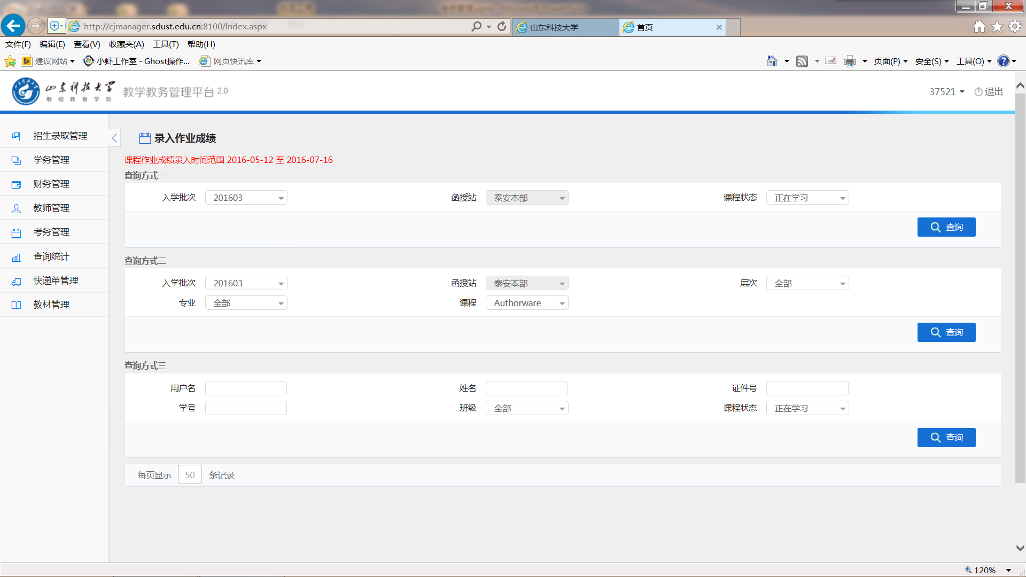
图 ‑课程作业成绩录入

Slide 22
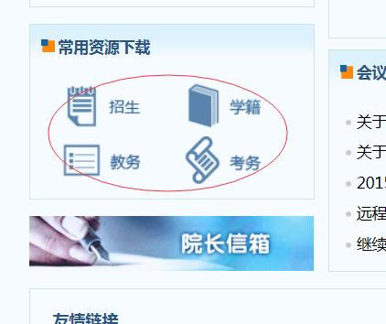
学院网站首页常用资源下载

Slide 23
函授站点每学期必须准备考务方面材料：
考试有关规章制度，考场安排表，监考人员汇总表，
考生签到表，违纪查出情况通报表，期末考试总结，
成绩登记表(复印件)。
函授站点选聘一名巡考员，跟学校派出的巡考员共同完成考试巡视任务。

Slide 24
学校选聘巡考人员需要带回表格：
考试检查工作记录表
考场记录表（一份）
考生签到表
巡考人员登记表（盖章）

Slide 25
新平台考务管理问题随时交流
谢谢

